Slide 1
Patrón Bridge

Slide 2
Propósito
Desacopla una abstracción para su implementación, de modo que ambas puedan variar de forma independiente.

Slide 3
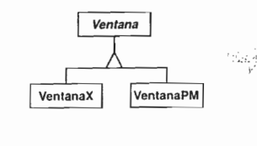
Ejemplo
La clase ventana nos permite escribir aplicaciones en VentanaX y en VentanaPM.
Pero…

Slide 4
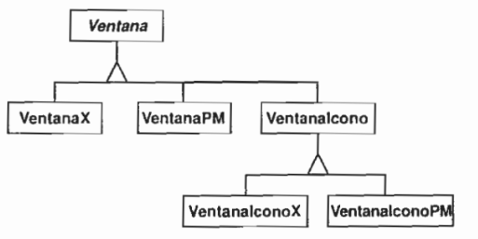
Ejemplo
No es conveniente extender la clase Ventana.
Imaginemos la clase VentanaIcono que especializa la clase Ventana. Para admitir estas ventanas hay que añadir 2 nuevas clases

Slide 5
Aplicabilidad
Evitar el enlace entre una abstracción y su implementación.
Permite combinar las diferentes abstracciones e implementaciones , y extenderlas.
Los cambios en las abstracciones no deberían tener impacto en el código.

Slide 6
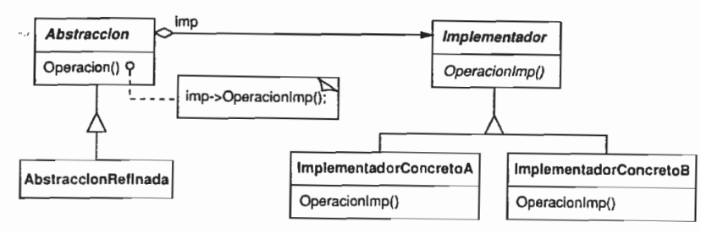
Estructura

Slide 7
Consecuencias
Descopla a la interfaz y la implementación.
Mejora la extensibilidad.
Oculta detalles de implementación a los clientes.

Slide 8
Implementacion
Un único implementador.
Crear al objeto Implementador apropiado
Comportamiento de Implementadores
Uso de la herencia multiple.

